Slide 1
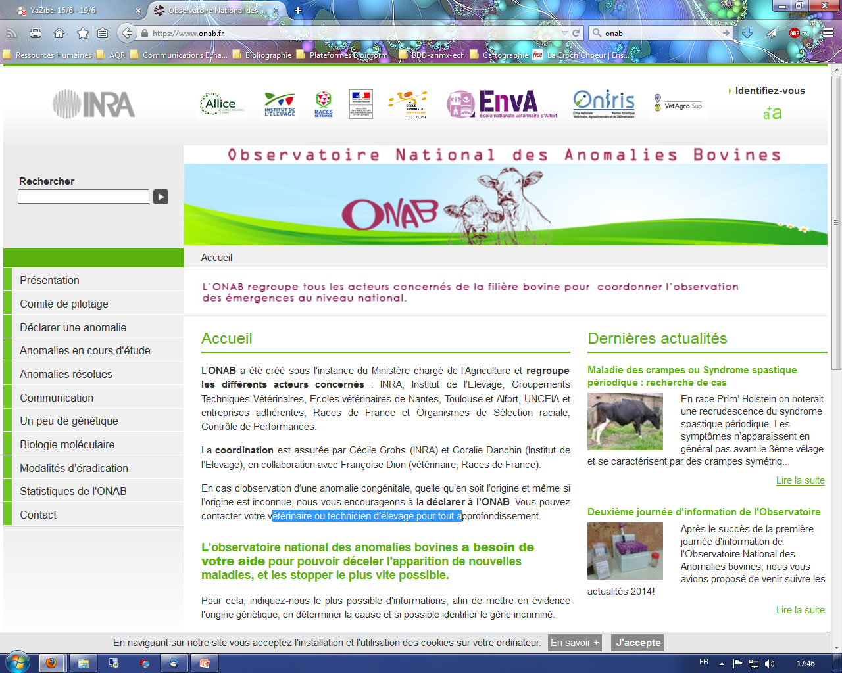













S. Minery et C. Grohs 2022
L’apparition d’anomalies génétiques est inévitable. Elles résultent de mutations aléatoires de l'ADN
Fonctionnement
L’ONAB assure une mission de surveillance des anomalies par une veille scientifique et technique et un recueil systématique d’informations cliniques en élevage. En cas d’émergence, l’Observatoire alerte la profession.
Les partenaires s’engagent à partager au sein de l’ONAB toutes les informations dont ils disposent, en lien avec les anomalies
Comité de Pilotage
Orientation stratégique et scientifique de l’ONAB
Validation des livrables, de l’entrée d’un nouveau partenaire,
Contrôle du respect des règles de confidentialité
Validation des publications et communications relatives à l’ONAB dans son ensemble
Comité opérationnel
Coordination des travaux en lien avec les anomalies
Etablissement des priorités en cas d’émergence d’anomalies selon les moyens mis à disposition Communication via des bulletins d’informations statistiques sur les remontées d’anomalies et les éventuelles avancées scientifiques
Mise en place du programme des journées d’informations autour de l’ONAB
Cellule de coordination
Institut de l’Elevage
Animation de l’ONAB
Convocation des comités de pilotage Gestion des fiches d’anomalies
Lien avec les vétérinaires
Formation des techniciens d’IA
via l’ANFEIA (CAFTI)
Communication au réseau filière
INRAE
Animation de l’ONAB
Membre comité de pilotage
Gestion des échantillons biologiques
Maintien du site internet
Communication scientifique
Etude scientifique des anomalies déclarées ou non
Races de France
Membre comité de pilotage
Représentant OS
Communication pour sensibiliser leurs réseaux
Entretien d’un réseau de référents ONAB au sein des OS
ELIANCE
Membre comité de pilotage
Représentant ES/OS
Communication au réseau filière
Communication scientifique
Etude scientifique des anomalies déclarées ou non
GDS France
Membre comité de pilotage Communication pour sensibiliser leurs réseaux et la remontée d’infos terrain vers l’ONAB
Ecoles vétérinaires
Membre comité de pilotage
Phénotypage fin d’anomalies
Sensibilisation de leurs réseaux
Entreprises de Sélection
Membre comité de pilotage
Sensibilisation de leurs réseaux
Favoriser les déclarations
Ministère de l’Agriculture
Membre comité de pilotage
SNGTV
Membre comité de pilotage Communication pour sensibiliser leurs réseaux
Partenaires de l’ONAB

